Slide 1

福建基于频繁模式挖掘的GCC编译时能耗演化优化算法三
福建倪友聪三
2018年11月

Slide 2
汇报目录
1
背景
2
问题描述
3
优化算法
4
案例研究
5
总结

Slide 3

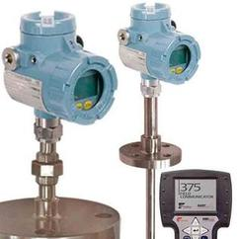
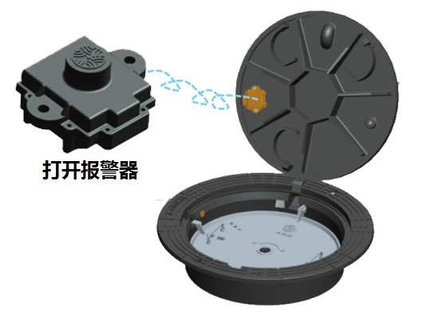
1
背景
能耗是嵌入式软件的关键质量属性。
特别是在电量受限的执行环境中，降低嵌入式软件的能耗具有更为重要
的价值和意义。
…
智能井盖
电动玩具
智能水表

Slide 4
1
背景
与嵌入式软件源代码级的能耗优化相比，编译时能耗优化具有两大优点：
无需改动源代码
可保证功能语义一致性
开源编译器GCC已广泛用于嵌入式软件源代码的编译。通过提供几种预设的
等级，每个等级包含一组确定的编译选项，GCC编译器可用于执行时间、编
译时间和目标代码大小的优化，然而：
未针对能耗优化场景（能耗=功率↑ × 时间 ↓）
对于特定的软件源代码、特定的执行平台和特定的优化目标，GCC的优化等级往往难以获得最佳的优化效果
Notes:
作为一款开源编译器,GCC已广泛应用于嵌入式软件源代码的编译
嵌入式软件编译时能耗优化已成为近年来国内外研究的热点

Slide 5

1
背景
用于能耗优化的GCC编译选项的选择问题已经成为了一个研究热点：
基于统计的方法
机器学习方法
基于演化算法的方法
受制于搜索空间，难以获取高质量解
常用能耗优化的选项
$$2^{58}$$
搜索空间
在能耗优化中，编译选项之间存在复杂的影响
Tree-EDA算法考虑了任意两个选项之间相互影响，较其它演化算法获得了更好的解质量和收敛速度
本文研究动机：探究多个编译选项之间的相互作用对解质量和收敛速度的影响
Notes:
近年来,用于能耗优化的GCC编译选项的选择问题已经成为了一个研究热点

Slide 6
汇报目录
1
背景
2
问题描述
3
优化算法
4
案例研究
5
总结

Slide 7
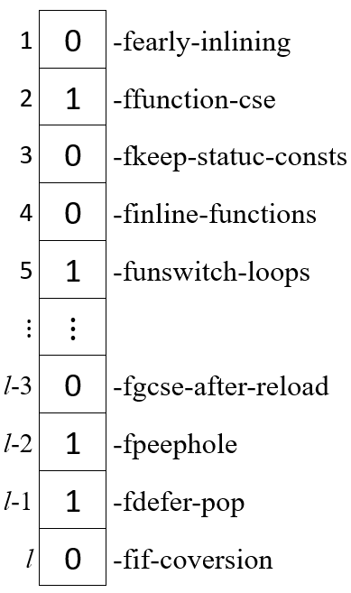
2
问题描述
编译选项
0和1分别表示不选用和选用对应的
编译选项
寻找一个最优编译选项组合，利用该组合编译后的代码运行时能耗最低
编号
Notes:
作为一款开源编译器,GCC已广泛应用于嵌入式软件源代码的编译
嵌入式软件编译时能耗优化已成为近年来国内外研究的热点

Slide 8
汇报目录
1
背景
2
问题描述
3
优化算法
4
案例研究
5
总结

Slide 9
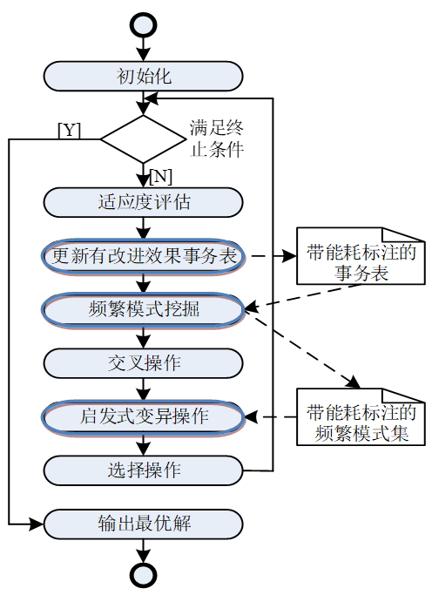
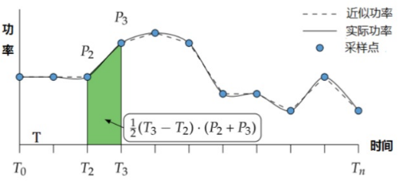
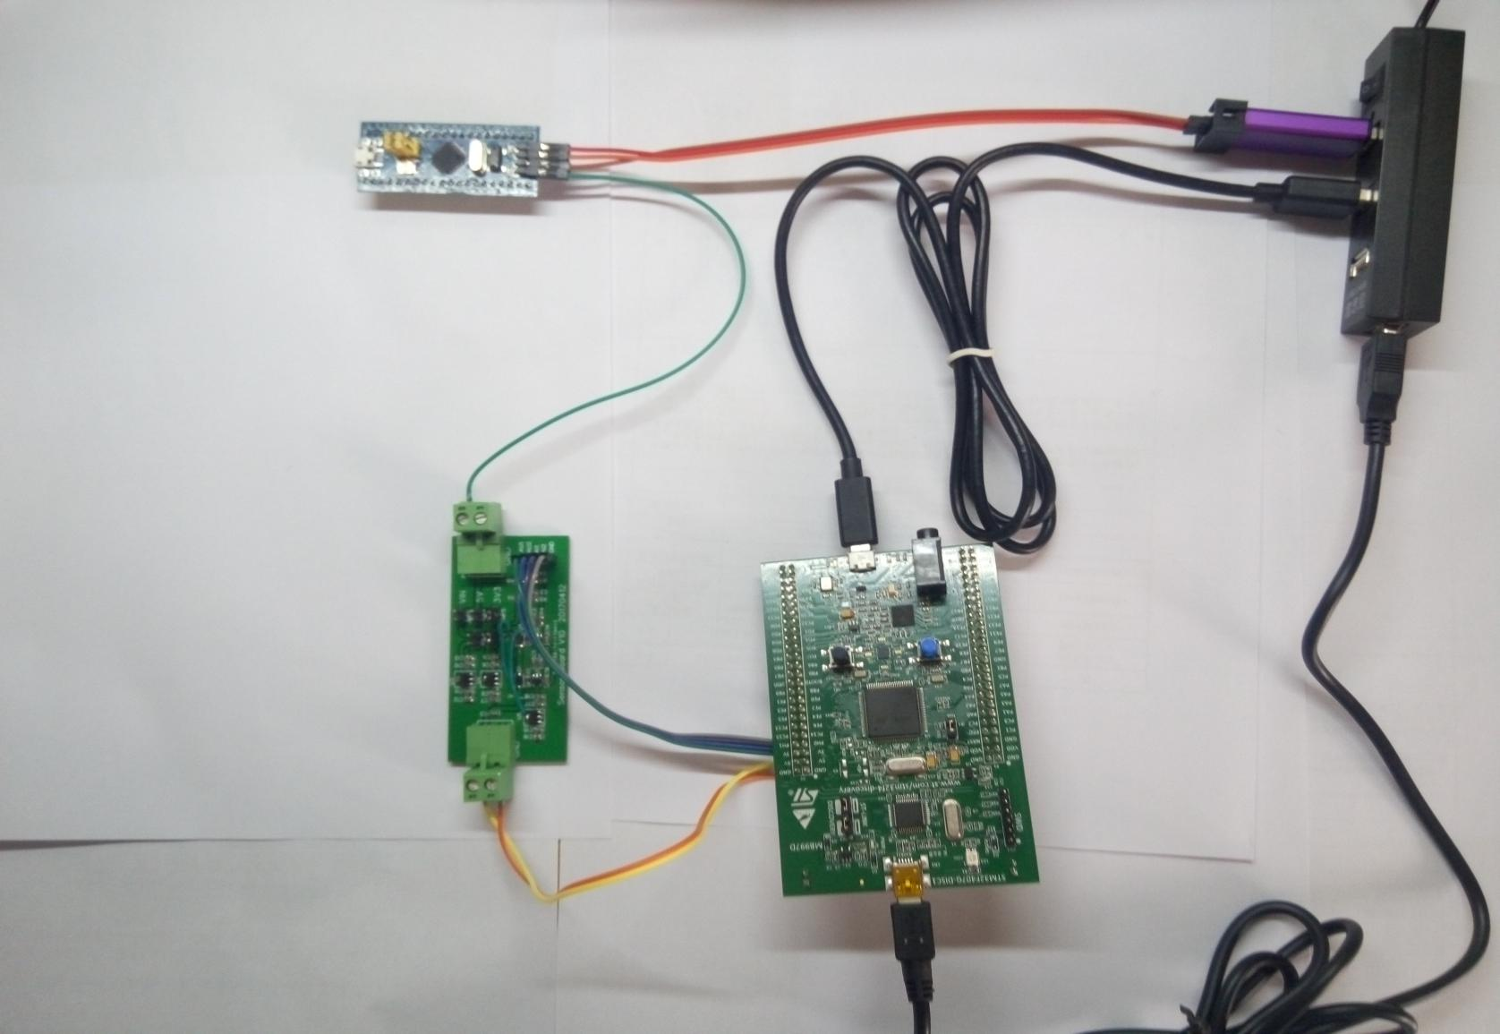
3
优化算法GA-FP

Slide 10
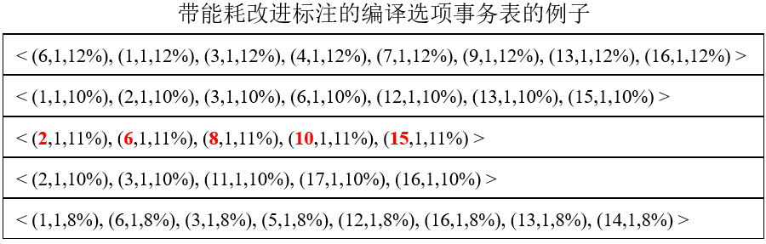

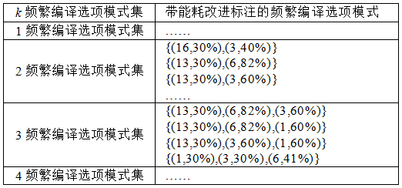
3
优化算法GA-FP
能耗较优化前改进了11%
能耗改进标注
构建带能耗改进标注的频繁模式树
能耗改进标注
反复出现，且有能耗改进效果的编译选项，以反映多个选项的正相关作用
带能耗改进标注的频繁模式挖掘
能耗改进标注
增添和删减两种变异算子

Slide 11
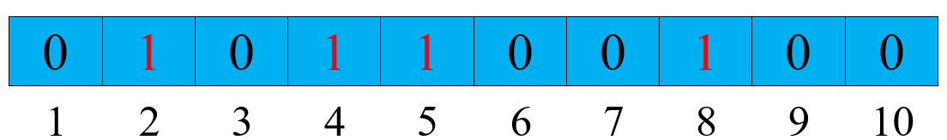
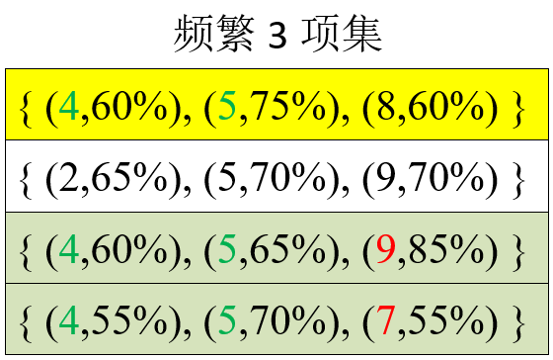
3
优化算法GA-FP：添加操作
待变异个体
1
已选用的编译选项集合：{2，4，5，8}
未选用的编译选项集合：{1，3，6，7，9，10}
S1：从已选用的编译选项集合中随机选取k个选项：假设选
中4号和5号选项
S2: 在频繁3项集中查找同时出现4号和5号选项的频繁模式
S3：剔除包含已选用选项的频繁模式
P(9)=0.85/(0.85+0.55)=0.607
P(7)=0.55/(0.85+0.55)=0.393
S4：根据能耗标注，计算选中概率
S5: 依概率进行变异，假设选中9号选项
Notes:
增添操作

Slide 12
汇报目录
1
背景
2
问题描述
3
优化算法
4
案例研究
5
总结

Slide 13
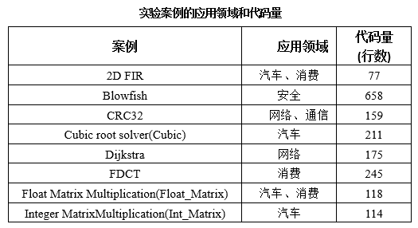
4
案例研究-案例简介
从BEEBS平台中选用涵盖安全、网络、通信、汽车和消费五个领域的8个案例

Slide 14
4
案例研究-实验方法
对于8个案例分别运用 TreeEDA和 GA-FP独立运行20次
采用Wilcoxom秩和检验方法对实验数据进行统计分析
置信水平α的值设置为 0.05
使用Vargha-Delaney的 作为effect size的直观度量

Slide 15
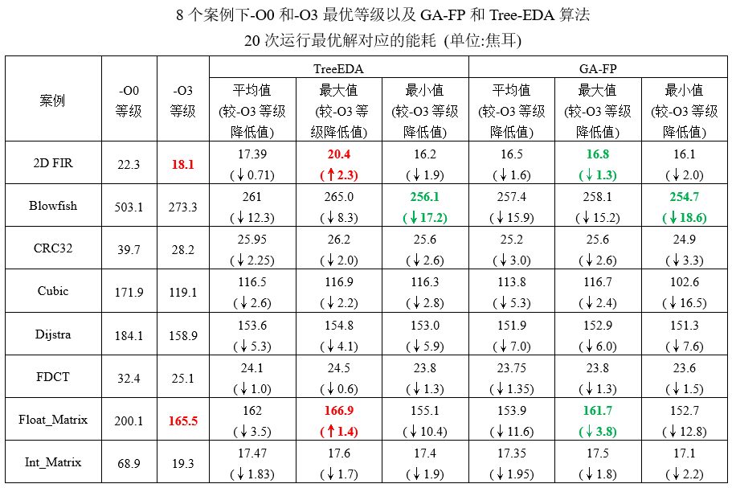
4
案例研究-实验结果1
问题1(解质量):本文GA-FP算法较Tree-EDA算法能否得到更优的编译选项组合,使得案例的运行能耗更低?

Slide 16
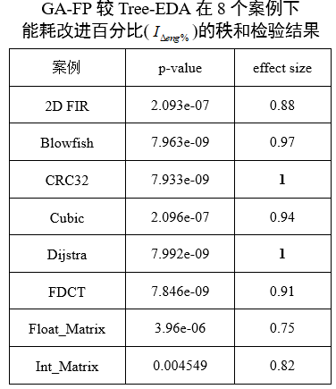
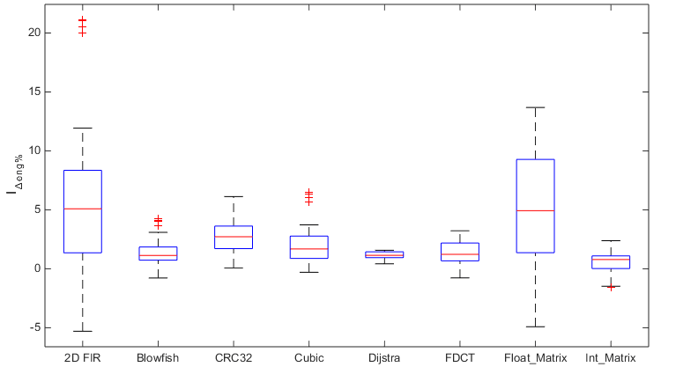

4
案例研究-实验结果1
问题1(解质量):本文GA-FP算法较Tree-EDA算法能否得到更优的编译选项组合,使得案例的运行能耗更低?
$$I_{∆eng\%}=\frac{TreeEDA最优解能耗−GA−FP最优解能耗}{TreeEDA最优解能耗}×100\%$$

Slide 17
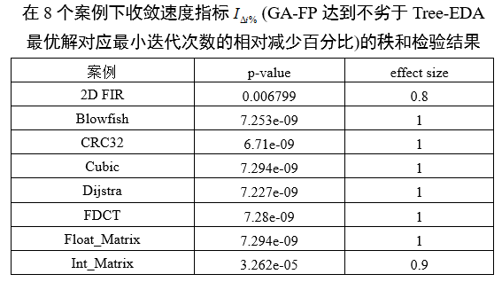
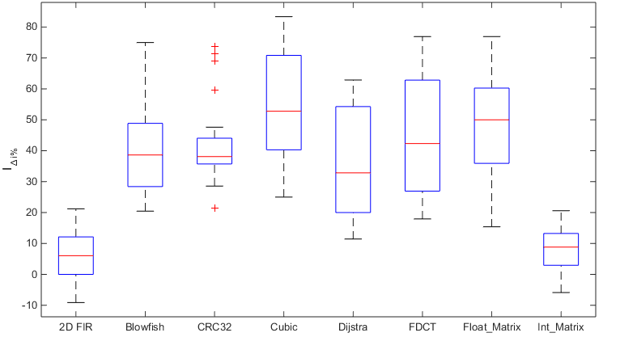
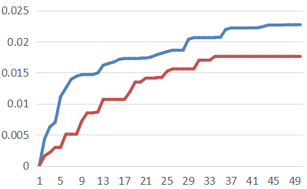

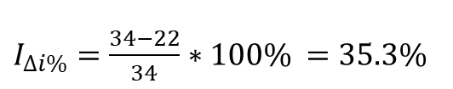
4
案例研究-实验结果2
问题2(收敛速度):与Tree-EDA算法相比,
GA-FP算法能否加快收敛速度？
GA-FP
TreeEDA
$I_{∆i\%}=\frac{34−22}{34}∗100\%$ $=35.3\%$

Slide 18
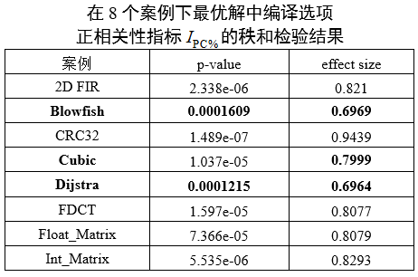
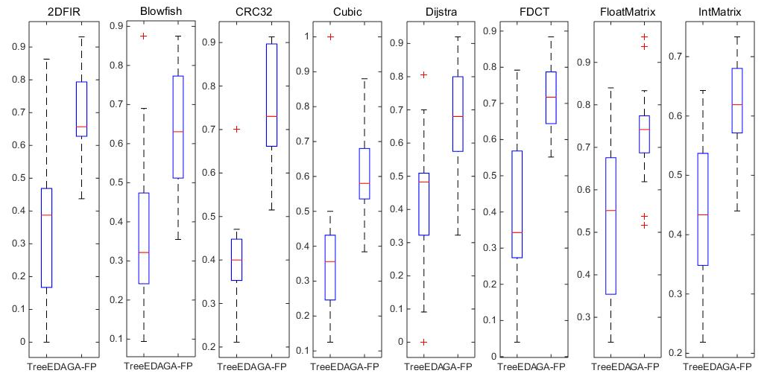

4
案例研究-实验结果3
问题3 (最优解中编译选项的正相关性):与Tree-EDA算法相比,本文GA-FP算法所
获得的最优解中编译选项之间是否存在更强的正相关性?
Notes:
验证了所设计变异算子的有效性

Slide 19
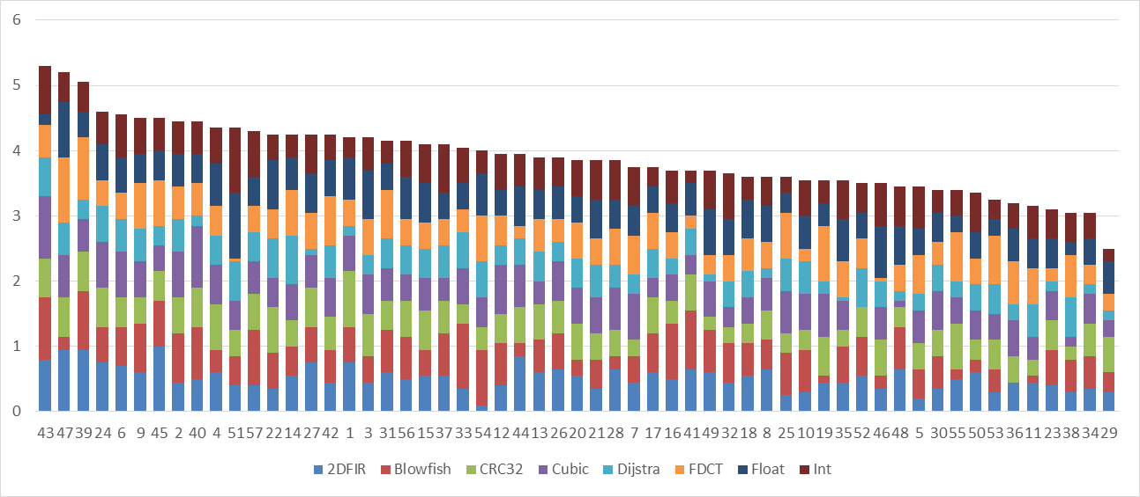
4
案例研究-实验结果4
问题4(编译选项的使用频度): 在GA-FP算法对8个案例能耗优化结果中，各个编
译选项的使用频度如何？
编号为i 的选项
-freorder-blocks (43号)、-fschedule-insns2(47号)以及
-fgcse(39号)依次为使用频度最高的3个编译选项
第 k 次运行
第 j 个案例

Slide 20
汇报目录
1
背景
2
问题描述
3
优化算法
4
案例研究
5
总结

Slide 21
5
总结
Notes:
增添操作

Slide 22
5
总结
未来工作
考虑反复出现但对能耗改进有负影响的一组选项
通过构建代理模型缓解在演化过程中能耗评估耗时长的问题

Slide 23
欢 迎 批 评 指 正！
youcongni@foxmail.com

Slide 24
备答-1
能耗评估的顶层数据流图

Slide 25
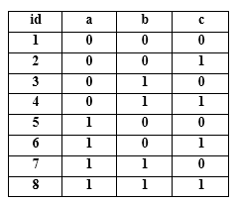
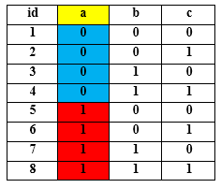
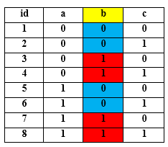
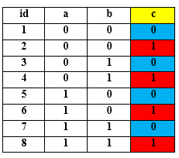
备答-2
正交表
考查选项a、b和c之间的相关性

Slide 26
备答-2
运用曼-惠特尼统计实验考查选项a与｛b，c｝之间的相关性。
实验组
对照组
假设a与{b、c}是正相关的

Slide 27
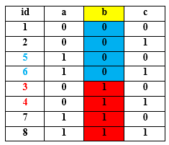
备答-2
实验组
分组
对照组
考查选项b与｛a，c｝之间的相关性，假设b与{a, c}是不相关的

Slide 28
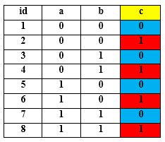
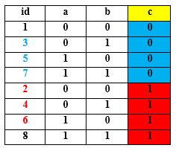
备答-2
实验组
分组
对照组
考查选项c与｛a，b｝的相关性，假设c与{a,b}是正相关的

Slide 29
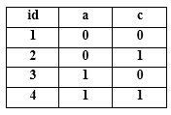
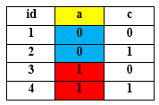
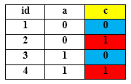
备答-2
去掉b后，考查选项a，c之间的相关性。

